Slide 1
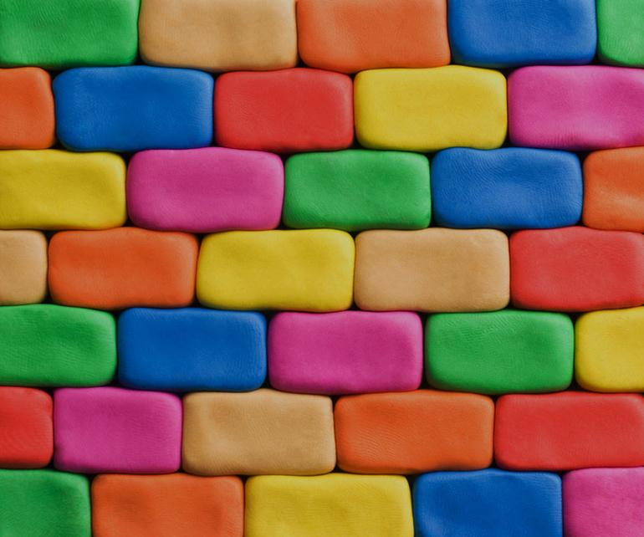
Муниципальное бюджетное дошкольное образовательное учреждение «Детский сад № 2 г. Челябинска»
Пластилинография в детском саду: методические особенности организации работы с детьми
Воспитатель:
Осипова Надежда Николаевна

Slide 2

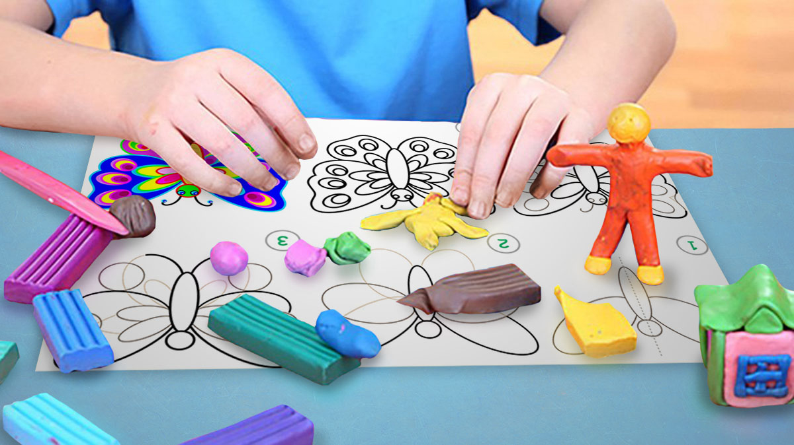
Истоки способностей и дарований детей – на кончиках их пальцев. Чем больше уверенности в движениях детской руки, тем тоньше взаимодействие руки с орудием труда, сложнее движения, ярче творческая стихия детского разума. А чем больше мастерства в детской руке, тем ребенок умнее …
Сухомлинский В. А

Slide 3
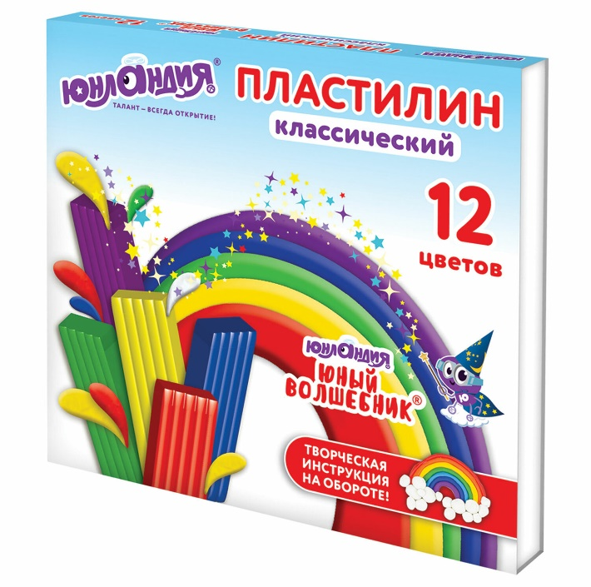
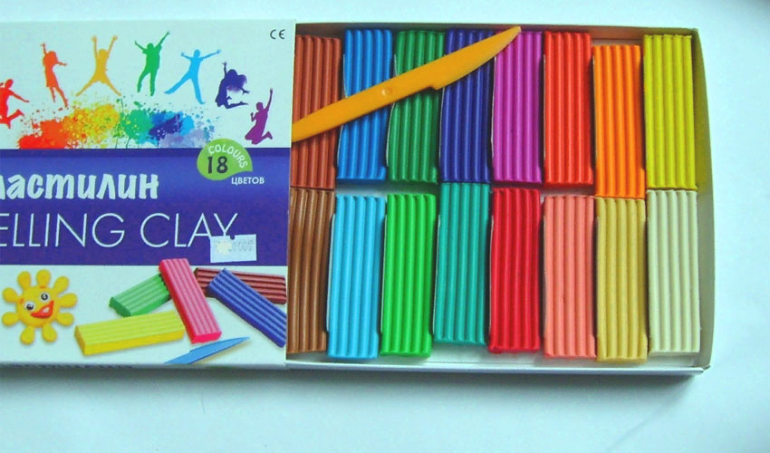
Планомерная работа по формированию
ручной умелости способствует:
развитию речи, воображения, фантазии, смекалки;
получению углубленных знаний о качестве и возможностях различных материалов;
закреплению положительных эмоций;
возникновению желания трудиться и овладевать способностями мастерства;
подготовке к последующему обучению в школе.

Slide 4
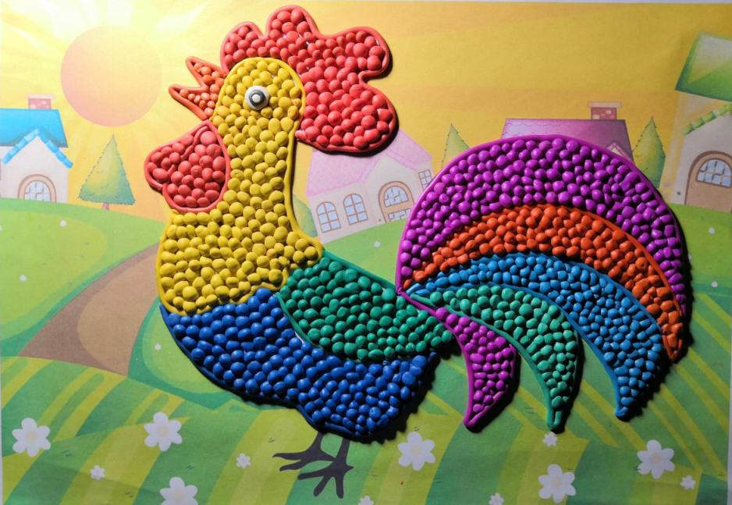
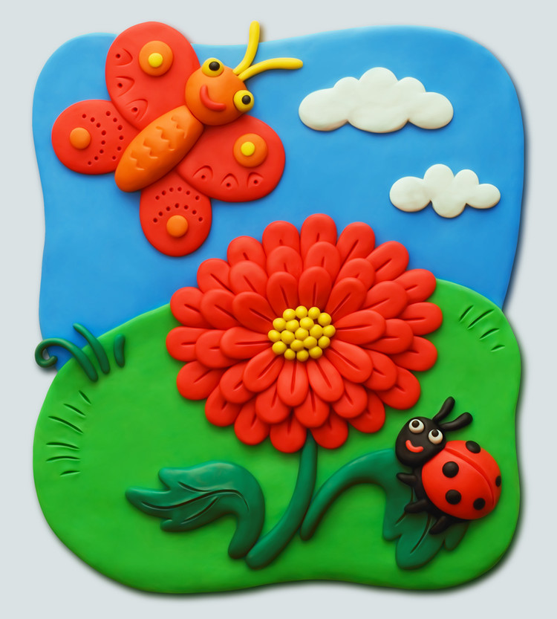
Что такое «Пластилинография»?
Пластилинография — это нетрадиционная техника лепки,
которая выражается в «рисовании» пластилином более или менее выпуклых по объёму (барельефных) изображений на
горизонтальной поверхности.
Основной материал – пластилин, а основным инструментом в пластилинографии являются руки ребенка.

Slide 5

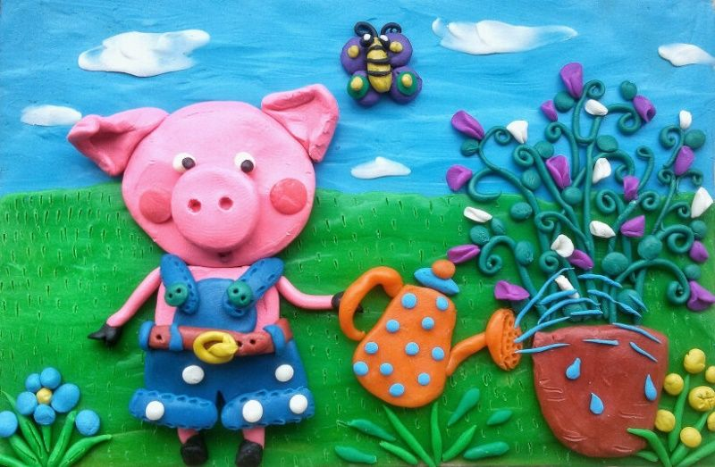
Виды пластилинографии:
Прямая
Изображение лепной картины на горизонтальной поверхности.
Особенности выполнения работы:
Скатывать поочередно детали изображаемого объекта, сначала объемной формы (в виде шарика, колбаски).
Располагать их на горизонтальной поверхности.
Затем расплющивать, соединяя.

Slide 6
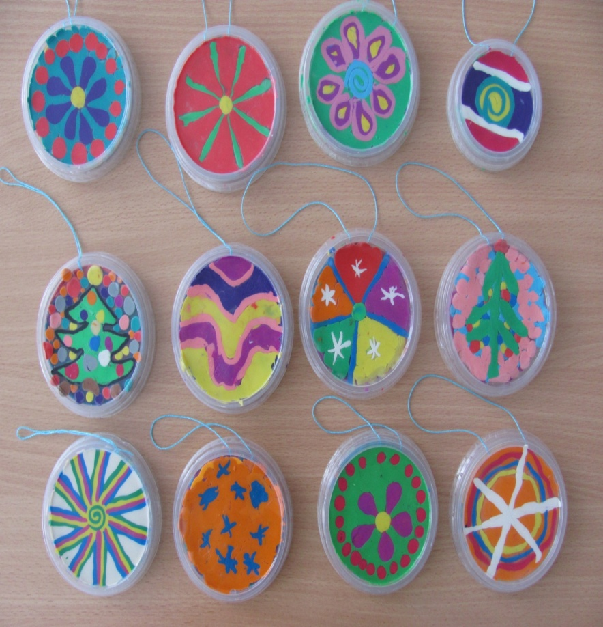
Обратная пластилинография
(витражная) - изображение лепной картины с обратной стороны горизонтальной поверхности (с обозначением контура).
Особенности выполнения работы:
Использовать для работы пластиковую прозрачную поверхность ( прозрачные пластиковые крышки, контейнеры и т.д.).
С обратной стороны прозрачной поверхности маркером нарисовать контур рисунка.
Скатывать поочередно детали изображаемого объекта, сначала объемной формы (в виде шарика, колбаски).
Располагать их на поверхности, растирая и заполняя детали изображения

Slide 7
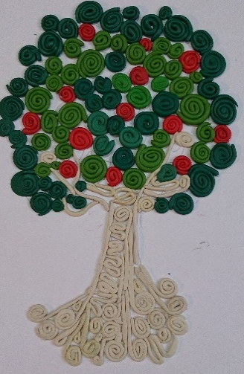
Контурная пластилинография - изображение объекта по контуру, с
использованием «жгутиков».
Особенности выполнения работы:
Нарисовать рисунок карандашом или маркером.
Скатать из пластилина колбаски или тонкие жгутики.
Последовательно выкладывать длинный жгутик по контуру изображения.
Можно заполнить жгутиками другого цвета внутреннюю поверхность изображения.

Slide 8
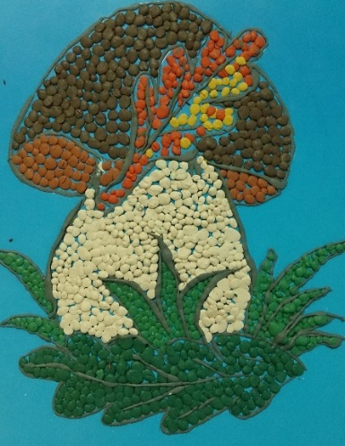
Мозаичная пластилинография - изображение лепной картины на горизонтальной поверхности с помощью шариков из пластилина или шарикового пластилина.
Особенности выполнения работы:
Скатывать мелкие шарики, нужного цвета.
Располагать их на горизонтальной поверхности, заполняя поверхность изображаемого объекта, соответствующего цвета.
Слегка прижать.

Slide 9
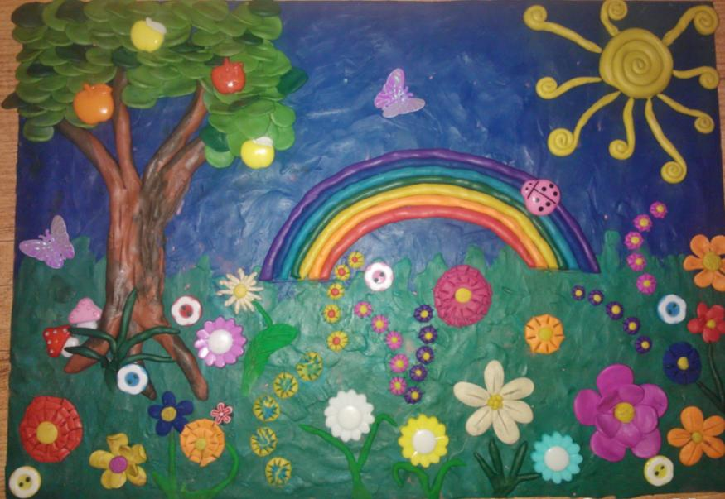
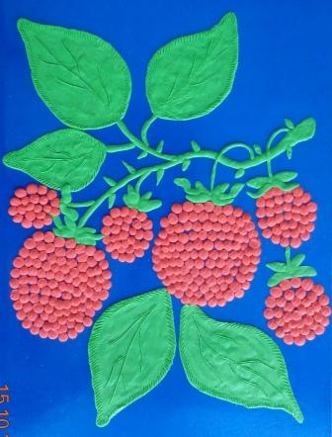
.Рекомендации по организации работы в технике пластилинография:
во избежание деформации картины в качестве основы следует брать использовать плотный картон;
предотвратить появление на основе жирных пятен поможет нанесенная на нее клейкая пленка;
-покрытие пластилиновой картины бесцветным лаком продлит ее жизнь.

Slide 10

Творите вместе с детьми!
Желаю удачи!
Спасибо за внимание.

